Slide 1

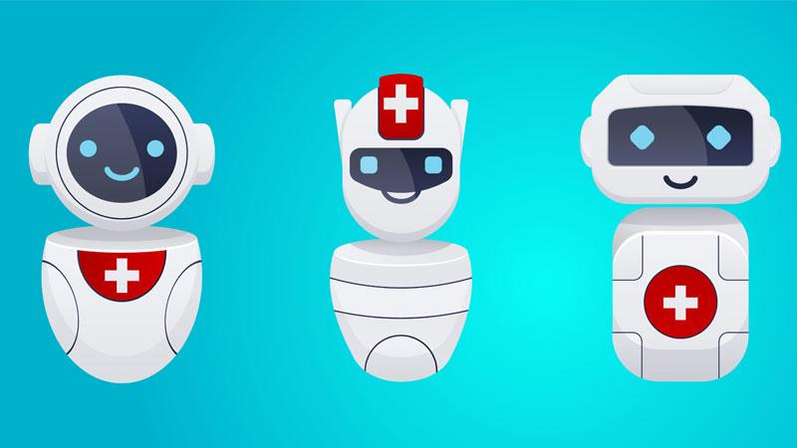
Projet IA: Médibot
Par Djaroud Arezki
Mekhanef Sami

Slide 2
Sommaire
Présentation du Projet
Technologie Utilisé
Méthodologie utilisé
présentation de l’algorithme utilisé
Résultat Obtenu et Comparaison
Présentation du Chatbot
Conclusion
Table des Matières

Slide 3
Quels est notre projet?

Slide 4
Technologie utilisé
Tensor Flow et Sklearn
La bibliothèque Nltk
Algorithme d’arbre de décision et de Deep Learning
Bibliothèque et Algorithme

Slide 5
Méthodologie
Recherche du dataset
Structure du projet (data,models, features, imports, __init__.py)
comparaison des différents modèles (précision)
Organisation du Projet

Slide 6
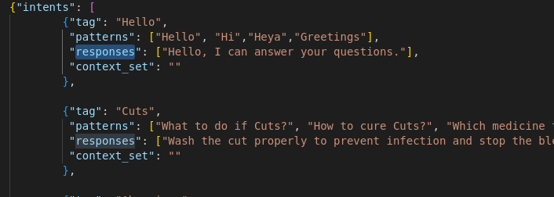
Présentation de l’Algorithme
Récolte des données en fichier .json
Transformation des données en sac de mots
Traitement des données avec un modèle (deep learning & decision tree)
récupération de l’input utilisateur
transformation de l’input récupéré (sac de mots)
Prédiction de la réponse la plus pertinente

Slide 7
Quels sont nos résultats?

Slide 8
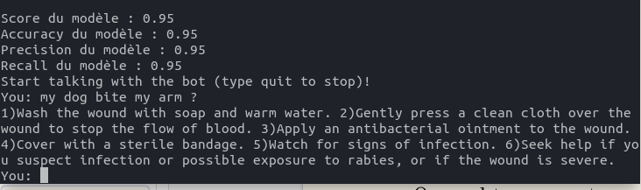
Résultats Obtenu
On a obtenus un taux de précision de 95% pour notre Chatbot
on a choisi l’arbre de décision comme modèle finale
Deep Learning plus adapté sur TenserFlow
Voici une démonstration

Slide 9
Conclusion !
Avez-vous des questions ?

